Slide 1


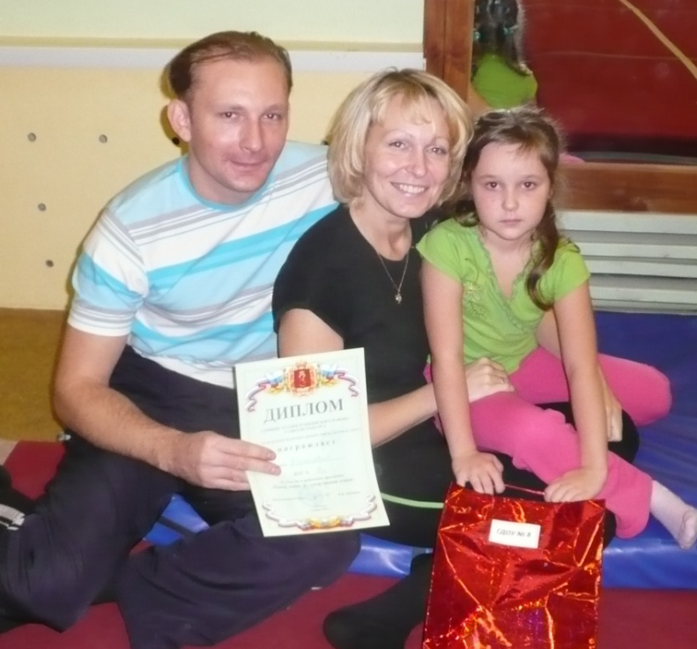
Ежеквартальный журнал
для любознательных родителей
воспитанников ГДОУ № 8
№ 1
2010
"Здоровье
в наших руках"
Семья Карасевых принимала участие в районном конкурсе «Папа, мама, я – спортивная семья!»
Редакционная коллегия:
Старший воспитатель Трущенко С.Ю., Руководители физического воспитания Тетянчук О.Г., Галкина О.Г.,
Врач-педиатр Романова А.Е.

Slide 2


В НОМЕРЕ:
«Кодекс здоровья» для всей семьи.
«День Знаний»
Диагностика физического развития детей
Физиологическое воздействие фитбола на организм
Направленность фитбол-гимнастики
Спортивный праздник
Районные мероприятия
Клуб «Мы вместе!»
Объявление
Правила поведения в бассейне
Комплекс утренней гимнастики
Развиваем мелкую моторику
Информация для родителей
Советы доктора

Slide 3

«Кодекс здоровья»
для всей семьи.
Основные принципы:
1. Каждый день начинаем с зарядки .
2. Просыпаясь, не залеживаемся в постели.
3. Берем холодную воду в друзья - она дарит
бодрость и закалку.
4. В детский сад, в школу и на работу –
пешком в быстром темпе.
5. Лифт - враг наш.
6. Будем щедрыми на улыбку, никогда не
унываем !
7. При встрече желаем друг другу здоровья.
(Здравствуй !).
8.Ничего не жевать, сидя у телевизора.
9. Режим - наш друг, хотим все успеть –
успеем!
10. В отпуск и в выходные - только вместе!

Slide 4
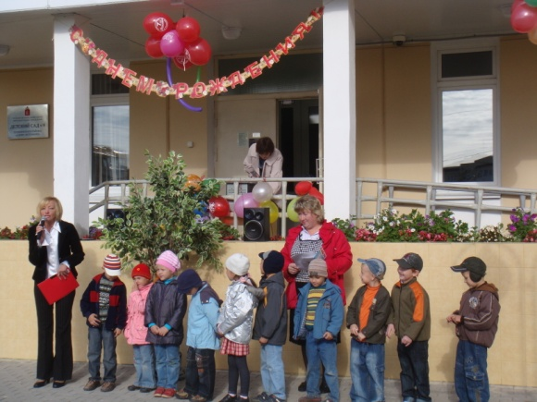
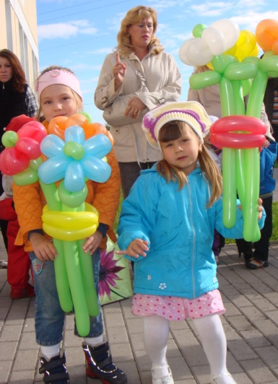
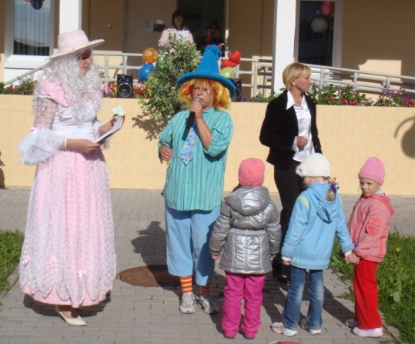
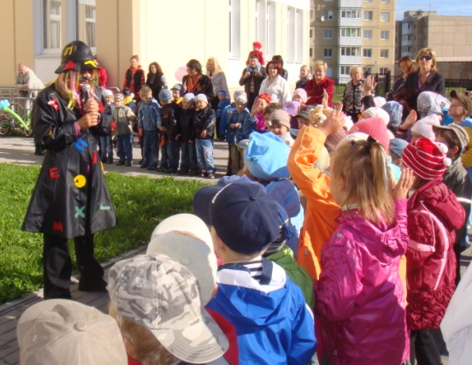
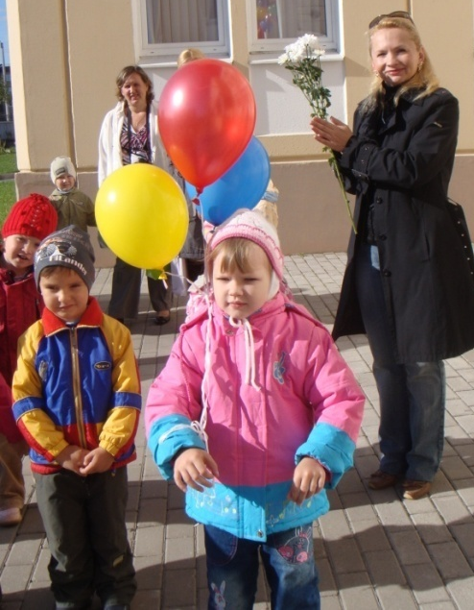
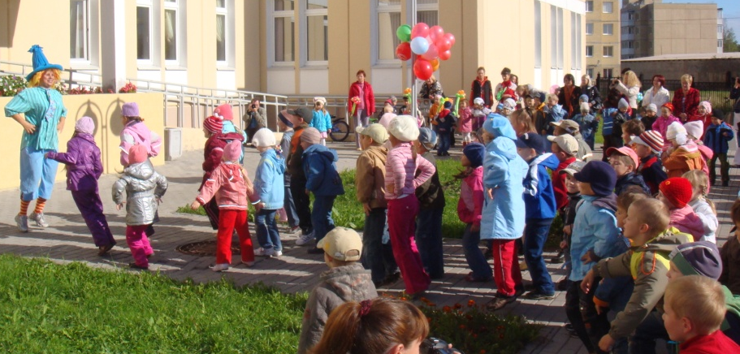
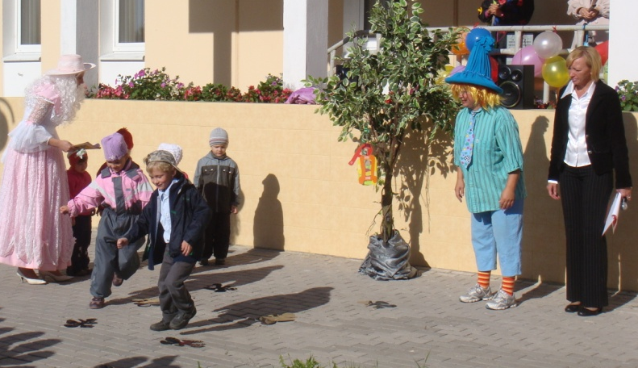
«День Знаний»
1 сентября наш детский сад отмечал свой День рождения и День Знаний веселой и дружной компанией. Детей встречали Буквоед, Незнайка и фея Читалия.
В программе были шутки, песни, эстафеты и конечно же подарки. Праздник получился веселый, радостный, познавательный и не забываемый.
Праздники, проводимые на свежем воздухе способствуют улучшению как физического, так и психо-эмоционального здоровья.

Slide 5

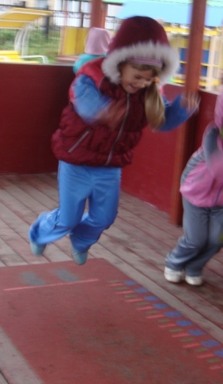
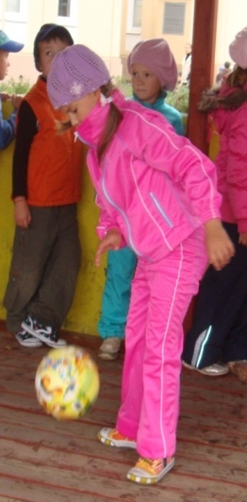
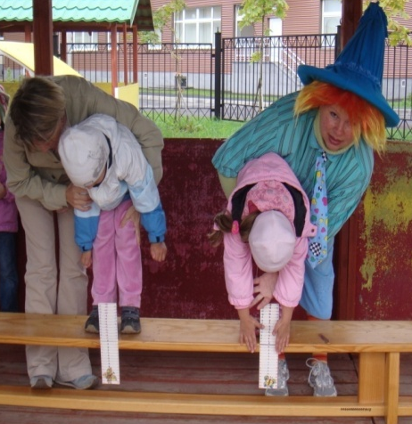
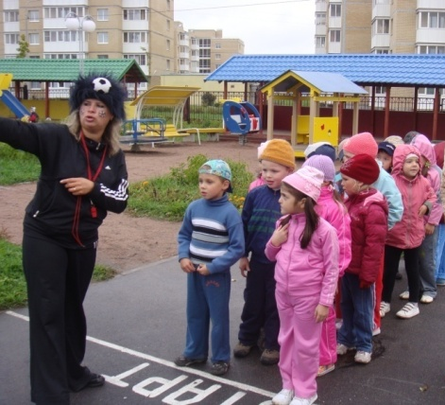
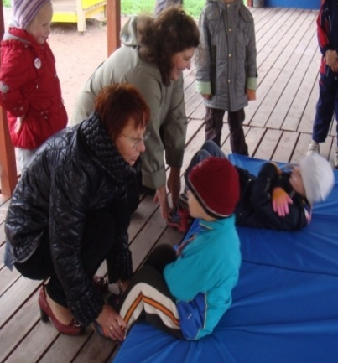
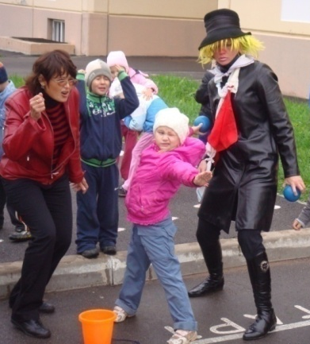
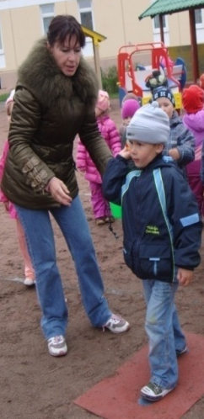
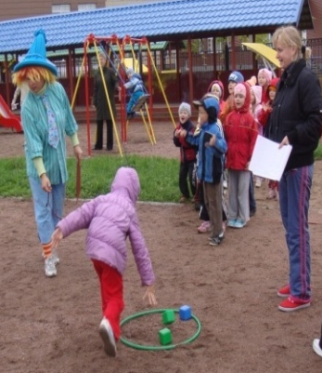
Диагностика физического развития детей
Ориентация на личность ребенка требует индивидуализации всего процесса его образования, в том числе и его физического воспитания. Чтобы правильно спланировать и организовать работу по физическому воспитанию детей в дошкольном учреждении, мы принимаем во внимание особенности их индивидуального развития, для этого используем данные регулярно проводимой диагностики.
В начале учебного года была проведена диагностика физической подготовленности детей в форме спортивного праздника, в котором дети смогли продемонстрировать свои умения и навыки, в тоже время получив положительный заряд эмоций, бодрости и сил.
Диагностика проходила по следующим тестовым заданиям:
Бег 10 м/с и 20 м/с;
Челночный бег (5х6м);
Прыжки в длину с места;
Метание на дальность;
Метание в вертикальную цель;
Наклон вперед;
Подъем туловища из положения лежа (кол-во раз за 30 сек), подтягивание согнутых ног к груди из положения сидя (младшие группы);
Бросок и ловля мяча (кол-во раз из 5 попыток);
Прыжки через короткую скакалку (кол-во раз за 30 сек);
Отбивание мяча удобной рукой (кол-во раз за 30 сек).
5

